Slide 1

Nepohlavní rozmnožování prvoků
Tematická oblast | Biologie - biologie živočichů
Datum vytvoření | 25. 10. 2012
Ročník | 3. ročník čtyřletého G a 7. ročník osmiletého G
Stručný obsah | Prezentace je určena k doplnění a procvičení nepohlavního rozmnožování prvoků.
Způsob využití | Postupně procházíme listy prezentace . Úkoly na straně 10 až 12 jsou pro samostatné procvičení.
Autor | RNDr. Ilona Houšková
Kód | VY_32_INOVACE_33_BHOU09
Gymnázium a Jazyková škola s právem státní jazykové zkoušky Zlín

Slide 2
Nepohlavní rozmnožování
Existuje několik typů:
Jednoduché dělení
Pučení
Schizogonie
Plaznotonie
Sporogonie

Slide 3
Nepohlavní rozmnožování
Je fylogeneticky starší.
Prvoci se nepohlavně rozmnožují několika způsoby:
Jednoduché dělení.
Pučení (nálevníci, rournatky).
Schizogonie (typ mnohonásobného dělení) je opakované dělení jádra a potom cytoplazmy (výtrusovci).
Plazmotonie (typ mnohonásobného dělení), kdy se vícejaderné útvary rozpadnou na jednojaderné.

Slide 4
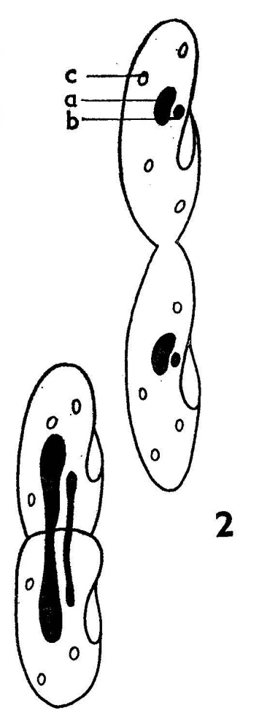
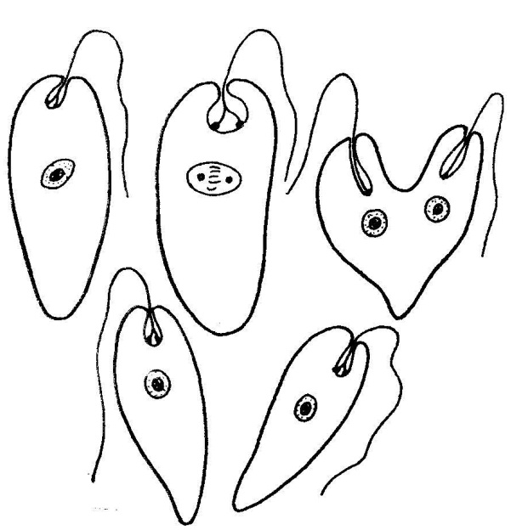
Jednoduché dělení
Jednoduché dělení na dva jedince je:
podélné (bičíkovci),
příčné (nálevníci).
makronukleus
mikronukleus
vakuola
Obr. 2
Obr. 1

Slide 5
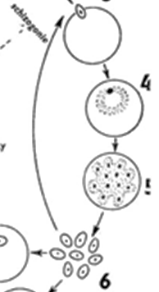
Schizogonie
Rozpad začíná mnohonásobným rozdělením jádra.
Okolo dceřiných jader se soustřeďují okrsky cytoplazmy.
Nakonec se mateřský jedinec rozpadá na velký počet dceřiných buněk.
Vykytuje se např. u výtrusovců.
Schizogonie u krvinkovky
Obr. 3

Slide 6
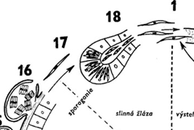
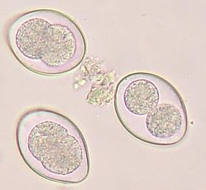
Sporogonie
Po vzniku zygoty se opakovaným dělením vytváří spory.
Spory přečkají nepříznivé podmínky jako oocysta (kokcidie).
Nebo mnohonásobným dělením vznikají ihned sporozoiti (krvinkovky).
Obr. 4
Obr. 5
Notes:
MILLS, Joel. http://cs.wikipedia.org [online]. [cit. 25.9.2012]. Dostupný na WWW: <http://cs.wikipedia.org/wiki/Soubor:Coccidia.JPG>.

Slide 7

Vývojový cyklus krvinkovky
Obr. 7

Slide 8
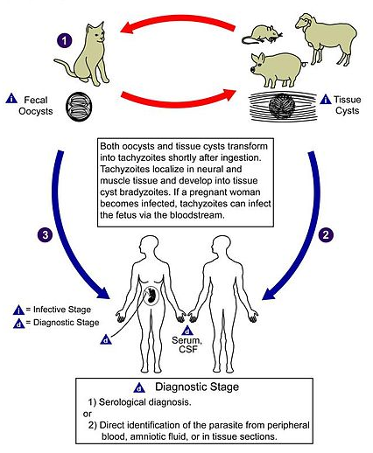
Vývojový cyklus toxoplazmy gondii
Obr. 8

Slide 9
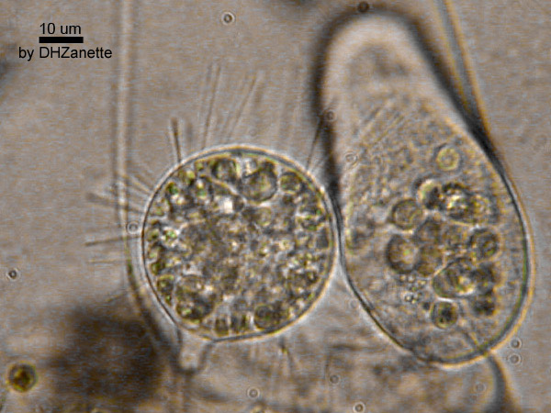
Pučení
Na mateřské buňce vznikají výrustky (pupeny).
Pupeny se po dosažení určité velikosti osamostatňují.
Pučení je typické pro rournatky, které žijí přisedle.
Rournatka
Obr. 6
Notes:
ZANETTE, Damián H.. http://cs.wikipedia.org [online]. [cit. 25.9.2012]. Dostupný na WWW: <http://cs.wikipedia.org/wiki/Soubor:Suctoria1_wiki.jpg>.

Slide 10
Řešte úkoly
Úkol:
Jaké typy dělení buněk nacházíme u prvoků?
Řešení:
Jednoduché dělení na dva jedince je: podélné (výskyt bičíkovci) nebo příčné (výskyt nálevníci).

Slide 11
Řešte úkol
Úkol:
Vysvětlete princip schizogonie a uveďte alespoň jeden příklad prvoka, který se jí rozmnožuje.
Řešení:
Schizogonie začíná mnohonásobným rozdělením jádra.
Okolo dceřiných jader se soustřeďují okrsky cytoplazmy.
Nakonec se mateřský jedinec rozpadá na velký počet dceřiných buněk.
Vykytuje se např. u výtrusovců.

Slide 12
Řešte úkol
Úkol:
Charakterizujte sporogonii.
Řešení:
Po vzniku zygoty se opakovaným dělením vytváří spory.
Spory přečkají nepříznivé podmínky jako oocysta (kokcidie).
Nebo mnohonásobným dělením vznikají ihned sporozoiti (krvinkovky).

Slide 13
Informační zdroje
JELÍNEK, Jan; ZICHÁČEK, Vladimír. Biologie pro gymnázia. Olomouc: Nakladatelství Olomouc, 2007, ISBN 978-80-7182-213-4.
PAPÁČEK, Miroslav; MATĚNOVI, Vlasta A Josef; SOLDÁN, Tomáš. Zoologie. Praha: Scientia, 2000, ISBN 80-7183-203-0.
KUBIŠTOVÁ, Iva; JŮVOVÁ, Alena. Přehled zoologie. Brno: Paido, 1984, ISBN 80-901737-4-8.
ALTMANN, Antonín; KUBÍKOVÁ, Marie, Biologický náčrtník – zoologie. Praha: SPN, 1971.
Obr. 1, 2, 3, 5, 7: převzato z ALTMANN, Antonín; KUBÍKOVÁ, Marie, Biologický náčrtník – zoologie. Praha: SPN, 1971.
Obr. 4: MILLS, Joel. http://cs.wikipedia.org [online]. [cit. 25.9.2012]. Dostupný podle licence Creative commons na WWW: <http://cs.wikipedia.org/wiki/Soubor:Coccidia.JPG>.
Obr. 6: ZANETTE, Damián H.. http://cs.wikipedia.org [online]. [cit. 25.9.2012]. Dostupný jako volné dílo na WWW: <http://cs.wikipedia.org/wiki/Soubor:Suctoria1_wiki.jpg>.
Obr. 8: DA SILVA, Alexander J. Da Silva. http://cs.wikipedia.org [online]. [cit. 25.10.2012]. Dostupný jako volné dílo na WWW: <http://cs.wikipedia.org/wiki/Soubor:Toxoplasma_gondii_Life_cycle_PHIL_3421_lores.jpg>.

